Slide 1

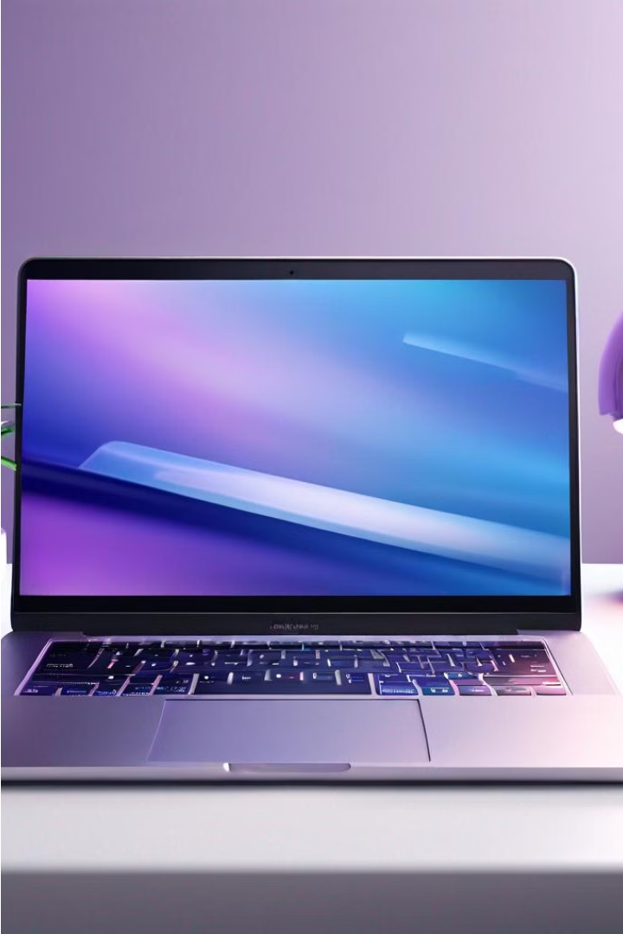
발로렌트(BorrowRENT)
20194562 장지엽
20194335 김강길
20194488 서대철
20214928 성민규

Slide 2
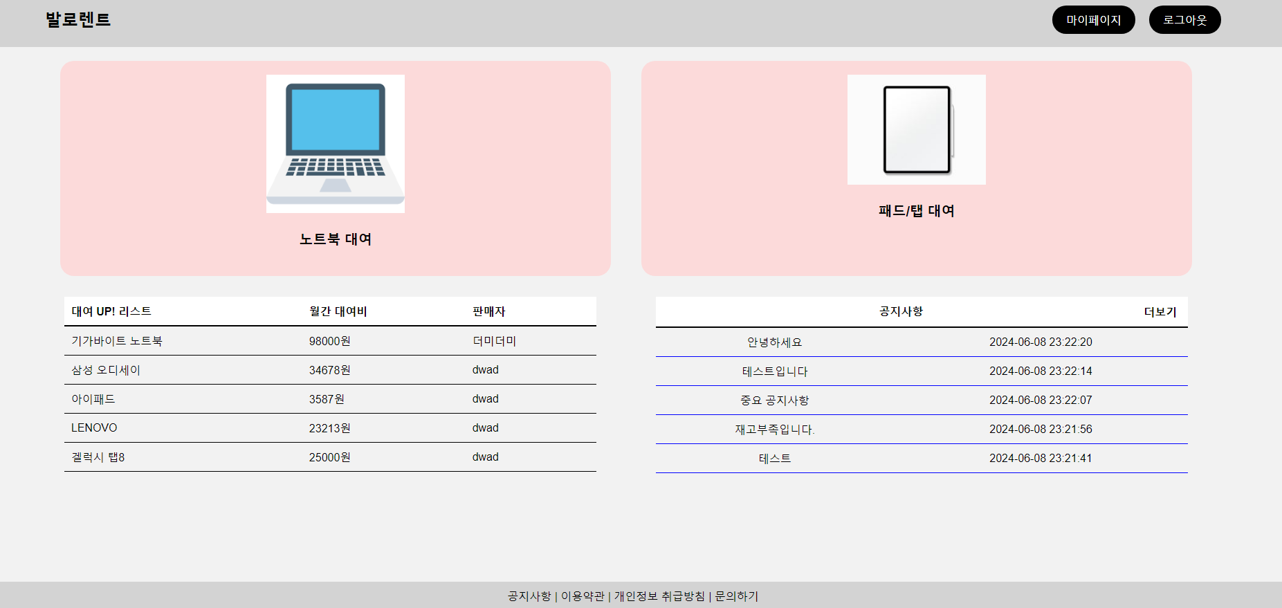
웹사이트 개요
본 웹사이트는 대학생들에게 노트북과 태블릿을 손쉽게 대여할 수 있는 서비스를 제공합니다.
학업과 과제 작성을 위해 필요한 기능들이 잘 갖춰져 있는 다양한 사양의 기기를 대여할 수 있습니다.
편리한 대여 조건으로 학생들이 편하게 대여 가능합니다.

Slide 3
웹사이트 목적
대학생들에게 전자기기를 판매하는 대신 대여함으로써, 학생들의 경제적 부담을 줄여 학업에 더욱 효율적으로 집중할 수 있도록 돕기 위함
기기가 없거나 기존에 사용하던 제품이 파손되어 수리 기간 동안 급하게 기기가 필요한 학생들에게 저렴한 가격으로 제공하기 위함
또한, 직관적인 디자인을 채택하여 이용자들이 편리하게 서비스를 이용할 수 있도록 하기 위함

Slide 4
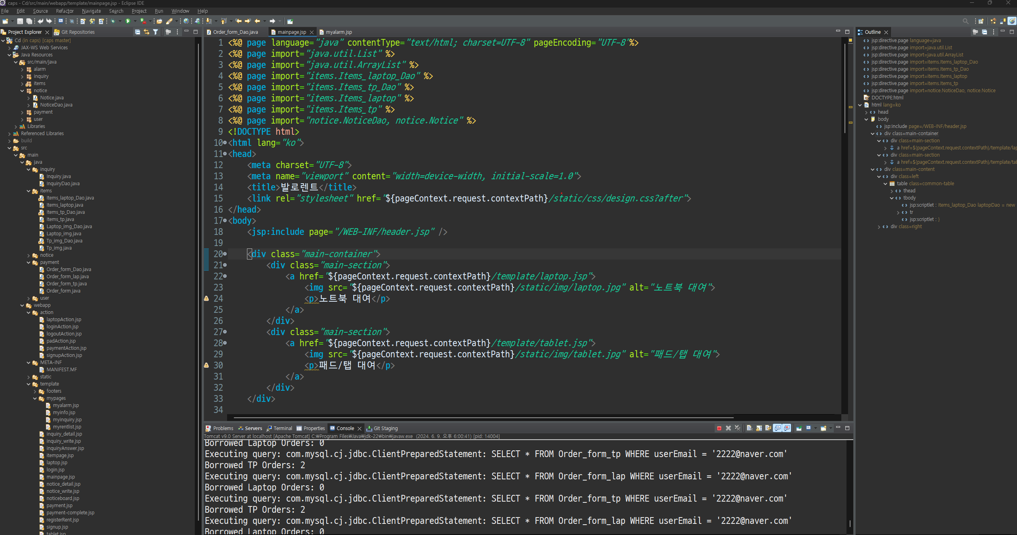
웹사이트 개발 환경
Eclipse : Version: 2024-03 (4.31.0)
Tomcat : Version: 9.0
mysql : Version : 8.0.37
JSP를 통해 동적 웹 개발

Slide 5
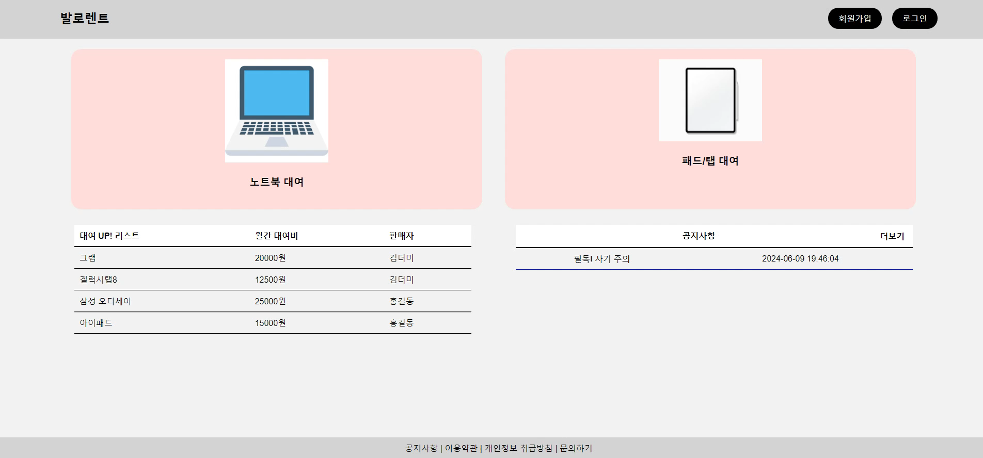
주요 기능 - 로그인 및 회원가입

Slide 6

주요 기능 - 공지사항 등록 및 확인

Slide 7
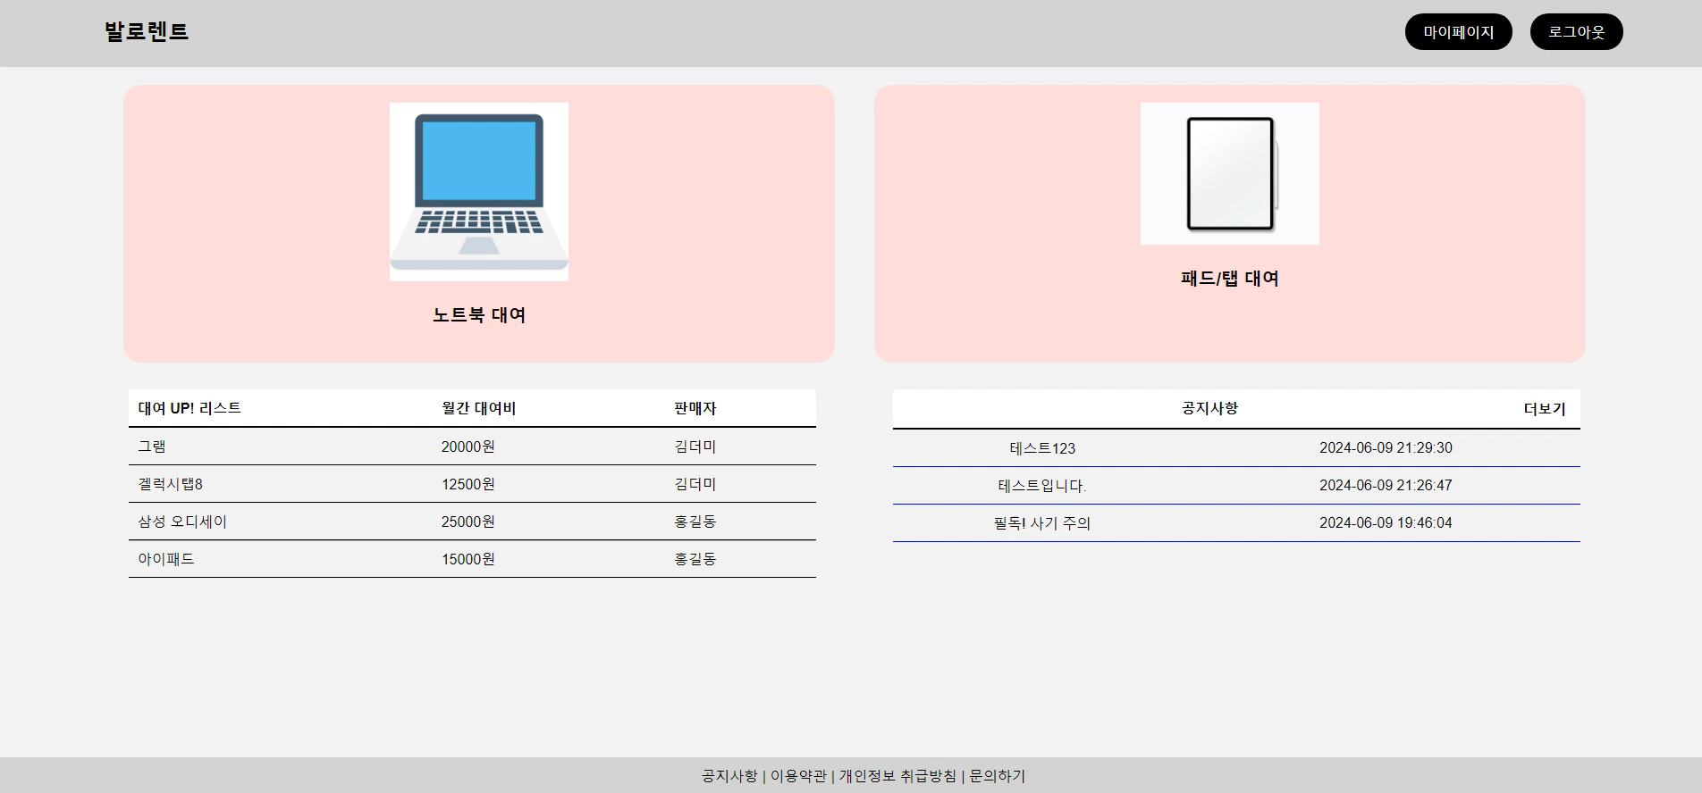
주요 기능 - 마이페이지

Slide 8
주요 기능 - 기기 대여등록

Slide 9

주요 기능 - 기기 대여

Slide 10
고객 지원 서비스
문의하기
공지사항
에러사항 혹은 문제 발생 시 관리자에게 문의하여 답변을 받을 수 있습니다.
중요한 내용이 있을 시 공지사항으로 확인 할 수 있습니다.
알림내역확인
이용약관 및 개인정보 취급방침
이용자가 원하는 가격이나 남은 반납일자를 알림서비스로 제공받을 수 있습니다.
체계적인 이용약관과 개인정보 취급방침으로 대학생들이 사이트 이용에 있어 안전합니다.

Slide 11
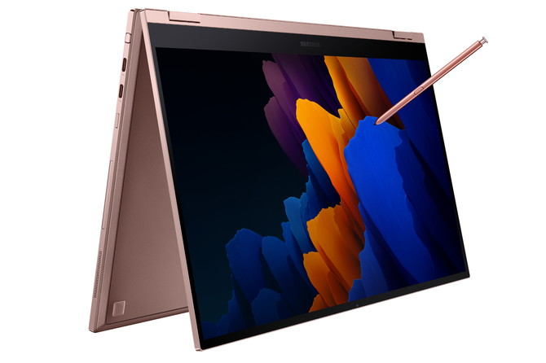


향후 발전 계획
최신형 기기
AI 기술 활용
접근성 증가
더욱 강력한 성능과 사양의 최신 기기를 지속적으로 도입하여 학생들의 요구를 충족시킬 것입니다.
AI 챗봇을 이용하여 사용자가 원하는 기기를 더 쉽게 찾을 수 있도록 도와줄 것입니다.
웹사이트 뿐만 아니라 모바일 어플리케이션을 이용하여 쉽게 접근할 수 있도록 개발해 나갈것입니다.

Slide 12
역할분담
20194562 장지엽 - 백엔드 개발, 보고서 수정 및 발표
20194335 김강길 - 프론트엔드 개발, 보고서 작성
20194488 서대철 - 프론트엔드 개발, 백엔드 도움
20214928 성민규 - 개발환경 구축, 백엔드 개발

Slide 13
감사합니다!

